Slide 1

SENAI | IA Aplicada
Análise de Séries Temporais em
Extensômetros de Hidrelétrica
Tratamento de dados • Anomalias • Correlação • Predição
Projeto aplicável a portfólio
Notes:
Tempo sugerido: 0:00–0:40 Fala sugerida: Nesta apresentação eu vou mostrar como transformei dados brutos de extensômetros de uma hidrelétrica em uma análise completa de séries temporais. A ideia é mostrar o processo de ponta a ponta: primeiro organizando e tratando os dados, depois detectando anomalias, analisando relações entre sensores e, por fim, comparando modelos de predição. O ponto central é que, em dados de barragem, não basta treinar um modelo: precisamos garantir que os dados façam sentido físico e temporal.

Slide 2
SENAI | IA Aplicada
Extensômetros de Hidrelétrica
Roteiro da solução
Organização inspirada no CRISP-DM, com foco em explicabilidade.
1. Entender o problema e respeitar a orientação do especialista 2. Preparar a série diária e tratar dados faltantes com critério 3. Detectar anomalias e comparar normalização com/sem tratamento 4. Avaliar correlação temporal entre sensores 5. Comparar LSTM, Random Forest, XGBoost e baseline
Mensagem principal
O modelo só é confiável quando a série temporal foi preparada corretamente. O maior ganho está no tratamento dos dados antes da modelagem.
Marco Antônio Miranda • Projeto de Séries Temporais
1
Notes:
Tempo sugerido: 0:40–1:10 Fala sugerida: A apresentação segue uma lógica parecida com o CRISP-DM: entender o problema, entender os dados, preparar, modelar, avaliar e comunicar. Para um leigo, isso significa transformar uma planilha bruta em uma história confiável. Cada etapa reduz um tipo de risco: risco de dado incorreto, risco de anomalia mal interpretada, risco de modelo enganoso e risco de conclusão errada.

Slide 3
SENAI | IA Aplicada
Extensômetros de Hidrelétrica
Contexto: extensômetros contam a “história” da estrutura
Cada sensor registra medições ao longo do tempo; a ordem dos registros é essencial.
O que são os dados?
Decisão do especialista
Risco analítico
Leituras de extensômetros instalados em uma hidrelétrica. Eles ajudam a acompanhar deformações e variações estruturais.
Desconsiderar dados antes de 2008 e trabalhar com uma medida diária, suficiente para interpretar o fenômeno.
Se misturarmos o tempo, criarmos valores artificiais ou ignorarmos anomalias, podemos chegar a uma conclusão tecnicamente frágil.
Analogia simples: uma série temporal é como um filme. Se embaralharmos as cenas, perdemos a história.
Marco Antônio Miranda • Projeto de Séries Temporais
2
Notes:
Tempo sugerido: 1:10–1:55 Fala sugerida: Aqui vale explicar para qualquer pessoa: uma série temporal é como um filme. Cada ponto depende do que veio antes. No caso de uma barragem, os sensores não devem ser vistos como linhas soltas de uma planilha. Eles registram uma evolução no tempo. Por isso, a orientação do especialista foi crucial: antes de 2008 a instrumentação ainda estava se adaptando; depois, uma medida por dia já é suficiente para acompanhar o comportamento geral sem ficar preso ao ruído de cada hora.

Slide 4
SENAI | IA Aplicada
Extensômetros de Hidrelétrica
Preparação dos dados: o cuidado que evita conclusões falsas
Dados faltantes não são todos iguais; alguns representam ausência estrutural.
1. Consolidação diária
2. Diagnóstico de ausências
3. Tratamento técnico
Os registros foram agrupados por dia e sensor. Isso reduz ruído e segue a recomendação do especialista.
Após o pivoteamento, ainda existem NaNs porque nem todos os sensores medem em todos os dias.
Remover sensores/dias muito incompletos e interpolar apenas lacunas pequenas, preservando coerência física.
Interpretação para defesa: “Não preenchi tudo automaticamente; tratei primeiro a estrutura do problema para não inventar medições.”
Marco Antônio Miranda • Projeto de Séries Temporais
3
Notes:
Tempo sugerido: 1:55–2:40 Fala sugerida: Este é um slide muito importante para a banca. O erro comum seria aplicar simplesmente ffill e bfill em tudo. O problema é que isso pode inventar valores em períodos nos quais um sensor talvez nem estivesse funcionando. A solução correta foi tratar o dado faltante como um problema de qualidade: primeiro reduzir para frequência diária, depois analisar a ausência por sensor e por dia, remover o que é muito incompleto e usar interpolação temporal apenas para lacunas que fazem sentido.

Slide 5
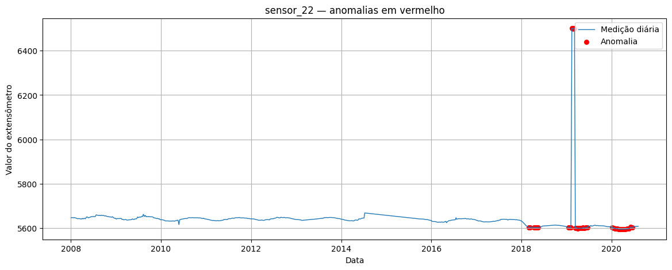
SENAI | IA Aplicada
Extensômetros de Hidrelétrica
Detecção de anomalias: onde o sensor saiu do comportamento esperado
Exemplo: sensor_22 com pontos anômalos destacados em vermelho.
Como ler o gráfico
A linha azul mostra a medição diária. Os pontos vermelhos representam valores muito distantes do padrão do sensor.
Leitura técnica
Há um pico muito alto e vários pontos baixos concentrados após 2018. Isso pode indicar falha de leitura, mudança de comportamento ou evento físico.
Marco Antônio Miranda • Projeto de Séries Temporais
4
Notes:
Tempo sugerido: 2:40–3:35 Fala sugerida: Neste gráfico, a explicação para leigos é direta: a linha azul é o comportamento do sensor ao longo dos anos. Os pontos vermelhos são medições que ficaram muito fora do padrão. O destaque principal é um pico muito alto perto de 2019. Em dados estruturais, eu não devo simplesmente apagar isso sem olhar. Uma anomalia pode ser erro de sensor, ruído de medição ou um evento real. Por isso, a análise estatística ajuda a sinalizar onde o especialista deve prestar atenção.

Slide 6
SENAI | IA Aplicada
Extensômetros de Hidrelétrica
Por que usar Mediana + MAD?
Uma forma robusta de identificar valores extremos sem deixar que os próprios extremos distorçam a regra.
Média e desvio padrão
Mediana e MAD
Regra usada
Funcionam bem em dados “comportados”, mas são sensíveis a valores extremos. Um único pico pode deslocar a média.
Representam melhor o centro e a dispersão quando há outliers. A mediana quase não muda com um valor absurdo.
Um ponto é anômalo quando |robust_z| > 3.5, ou seja, quando ele está muito longe do comportamento típico.
Analogia: se uma turma tem notas 6, 7, 7, 8 e uma nota 100, a média fica enganada; a mediana continua representando a turma.
Marco Antônio Miranda • Projeto de Séries Temporais
5
Notes:
Tempo sugerido: 3:35–4:20 Fala sugerida: Aqui eu explico a escolha do método. A média e o desvio padrão podem ser enganados por valores extremos. Se um sensor gera um valor absurdamente alto, esse valor puxa a média e aumenta o desvio. Com isso, o método tradicional pode deixar de enxergar o próprio erro. A mediana e o MAD são mais resistentes. A mediana mostra o valor central e o MAD mede a distância típica até esse centro. Quando o robust z-score passa de 3,5 em módulo, o ponto está distante demais e é marcado como anomalia.

Slide 7
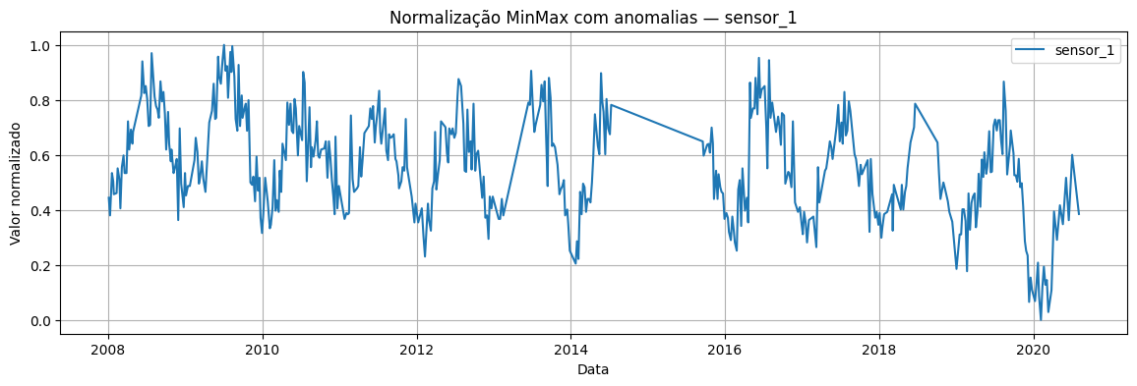
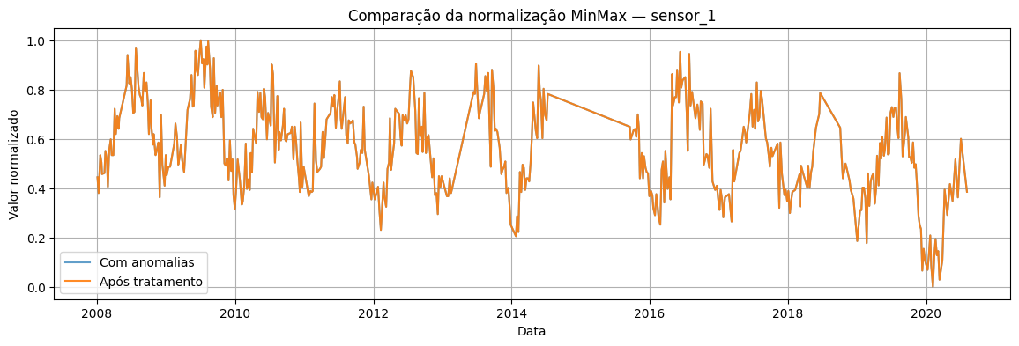
SENAI | IA Aplicada
Extensômetros de Hidrelétrica
Normalização: comparar sensores na mesma régua
MinMax transforma os valores para uma escala comum entre 0 e 1.
Interpretação
Com anomalias, a escala pode ser comprimida ou distorcida. Após o tratamento, a variação normal fica mais representativa para análise e modelagem.
Marco Antônio Miranda • Projeto de Séries Temporais
6
Notes:
Tempo sugerido: 4:20–5:05 Fala sugerida: A normalização coloca todos os sensores em uma escala comparável. Em vez de cada sensor trabalhar com sua grandeza original, o MinMax transforma tudo entre zero e um. Isso é útil para modelos de aprendizado de máquina, principalmente redes neurais. O ponto que eu quero mostrar é que uma anomalia pode alterar a régua. Se existe um pico muito fora do normal, ele pode fazer o restante dos valores parecer menor ou comprimido. Por isso comparamos a normalização com e sem tratamento.

Slide 8
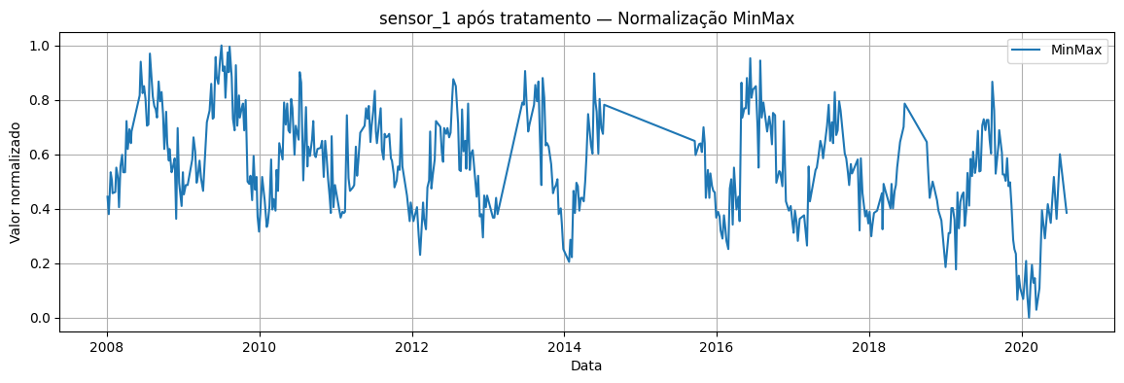
SENAI | IA Aplicada
Extensômetros de Hidrelétrica
Após tratar anomalias: a série fica mais estável para modelagem
Sensor_1 normalizado após tratamento.
O que mudou?
O comportamento principal do sensor fica mais legível. O modelo passa a aprender a dinâmica geral, em vez de ser influenciado por poucos pontos extremos.
Cuidado importante
Remover anomalia não significa apagar problema. Em contexto real, as anomalias devem ser documentadas e validadas com especialista.
Marco Antônio Miranda • Projeto de Séries Temporais
7
Notes:
Tempo sugerido: 5:05–5:50 Fala sugerida: Depois do tratamento, a série fica mais adequada para treinamento. Para leigos: é como ajustar o volume de várias músicas para comparar melhor. Se uma música tem um grito no meio, o sistema reduz todo o volume e atrapalha a comparação. Em dados, um pico anômalo pode distorcer a escala. Mas é importante destacar: tratar anomalia para modelagem não significa ignorar o evento. O evento precisa ser registrado, porque pode ter valor operacional.

Slide 9
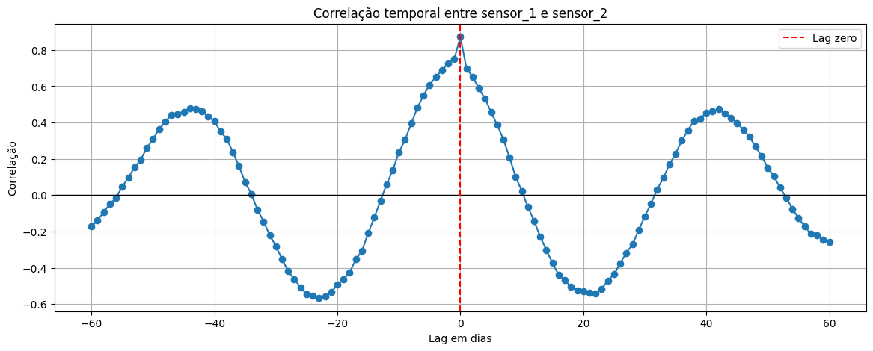
SENAI | IA Aplicada
Extensômetros de Hidrelétrica
Correlação temporal: sensores se movem juntos?
Relação entre sensor_1 e sensor_2 considerando atrasos em dias.
Leitura do resultado
O maior valor ocorre no lag zero, com correlação próxima de 0,9. Isso indica que os sensores se movimentam juntos no mesmo período.
O que isso sugere?
Os sensores podem estar captando fenômenos relacionados, possivelmente por proximidade física ou resposta semelhante da estrutura.
Marco Antônio Miranda • Projeto de Séries Temporais
8
Notes:
Tempo sugerido: 5:50–6:40 Fala sugerida: Este gráfico responde se dois sensores se comportam de forma parecida ao longo do tempo. O eixo horizontal mostra atrasos em dias. O lag zero é o mesmo dia. Como a maior correlação está no lag zero, isso indica que sensor 1 e sensor 2 tendem a subir e descer juntos no mesmo período. Para explicar de forma simples: é como duas pessoas andando lado a lado. Quando uma acelera, a outra também acelera quase ao mesmo tempo.

Slide 10
SENAI | IA Aplicada
Extensômetros de Hidrelétrica
Predição: horizonte de 7 dias
O objetivo foi prever o sensor_1 uma semana à frente e comparar abordagens.
Por que 7 dias?
Modelos comparados
Critérios
É um horizonte curto o suficiente para manter previsibilidade e útil para monitoramento operacional semanal.
Baseline, Random Forest, XGBoost e LSTM. A comparação mostra se modelos complexos realmente agregam valor.
MAE mede erro médio. RMSE pune erros grandes. R² mostra quanto da variação foi explicada.
Mensagem de maturidade: comparar contra baseline evita vender complexidade sem ganho real.
Marco Antônio Miranda • Projeto de Séries Temporais
9
Notes:
Tempo sugerido: 6:40–7:25 Fala sugerida: O horizonte de predição foi definido em sete dias. Isso faz sentido porque é uma janela curta e operacional. Em monitoramento, prever muito longe pode aumentar muito a incerteza. A comparação com baseline é importante: baseline é uma regra simples, como usar o último valor conhecido. Se um modelo sofisticado não supera o baseline, ele ainda não está gerando ganho real. Essa postura é muito valorizada em projetos profissionais.

Slide 11
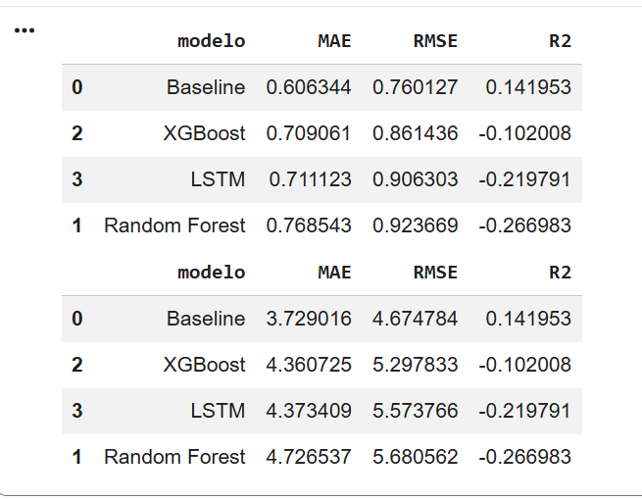
SENAI | IA Aplicada
Extensômetros de Hidrelétrica
Resultado dos modelos: o baseline foi o melhor no teste
Interpretação honesta dos números é um ponto forte do projeto.
Leitura principal
Por que isso é aceitável?
O baseline apresentou menor MAE e RMSE e maior R². Random Forest, XGBoost e LSTM não superaram a regra simples neste recorte.
Em séries com alta estabilidade local, o último valor ou média recente pode ser difícil de superar. Isso mostra maturidade analítica.
Próximo passo
Ajustar features, horizonte, validação temporal e investigar anomalias/pontos de mudança.
Marco Antônio Miranda • Projeto de Séries Temporais
10
Notes:
Tempo sugerido: 7:25–8:20 Fala sugerida: Aqui a interpretação precisa ser madura. O resultado mostra que o baseline foi melhor do que os modelos mais complexos. Isso não é fracasso; é aprendizado. Em séries temporais muito estáveis, prever usando o comportamento recente pode ser muito forte. Se LSTM e XGBoost não vencem o baseline, talvez os dados não tenham sinal suficiente, talvez o horizonte precise ser ajustado, talvez as features não estejam ideais ou talvez eventos extremos estejam dificultando o aprendizado. O importante é que o projeto não força uma conclusão falsa.

Slide 12
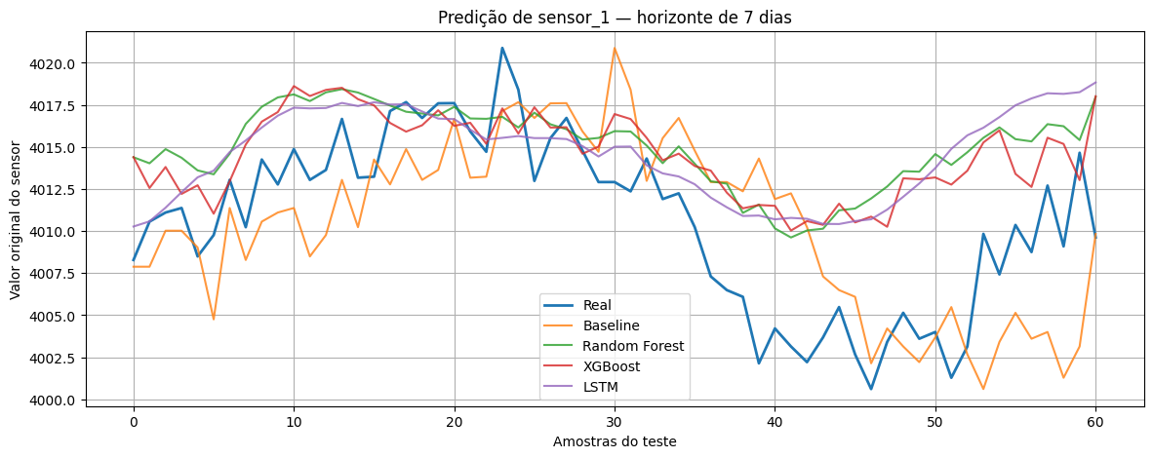
SENAI | IA Aplicada
Extensômetros de Hidrelétrica
Previsão do sensor_1: tendência versus picos
Comparação visual dos modelos no horizonte de 7 dias.
O que o gráfico mostra?
Os modelos acompanham parte da tendência, mas têm dificuldade em capturar quedas e recuperações abruptas.
Interpretação simples
O modelo aprende o “caminho médio”, mas eventos muito rápidos são mais difíceis de prever.
Marco Antônio Miranda • Projeto de Séries Temporais
11
Notes:
Tempo sugerido: 8:20–9:10 Fala sugerida: Este gráfico é excelente para explicar para leigos. A linha real oscila mais e apresenta movimentos abruptos. Os modelos tendem a ser mais suaves. Isso significa que eles conseguem entender a tendência geral, mas têm dificuldade com mudanças bruscas. É como prever o trânsito: dá para prever o fluxo normal da semana, mas um acidente inesperado muda tudo rapidamente.

Slide 13
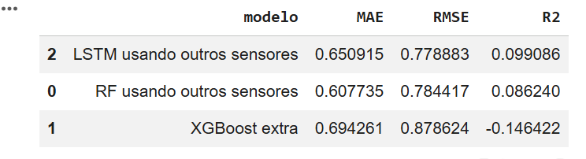
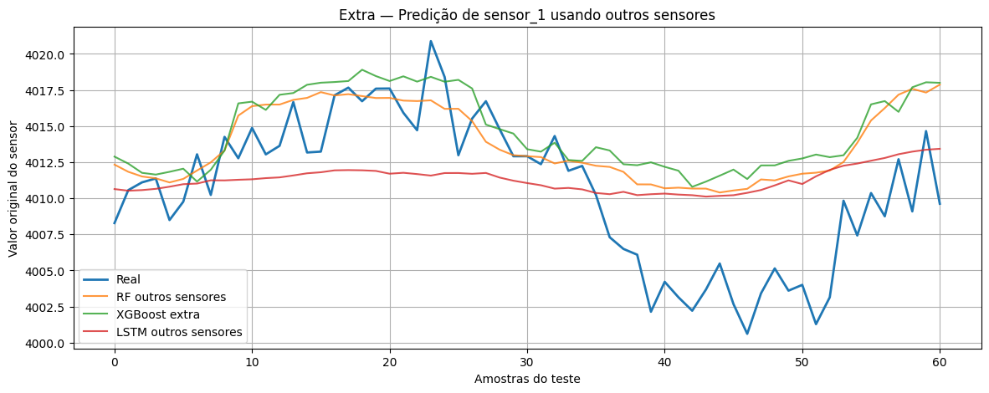
SENAI | IA Aplicada
Extensômetros de Hidrelétrica
Extra: prever sensor_1 usando outros sensores
Explorando se sensores vizinhos ajudam a explicar o comportamento do sensor escolhido.
Leitura
Ao usar outros sensores, a LSTM melhora em relação à LSTM anterior, mas ainda não supera totalmente o baseline principal.
Valor do extra
Mostra uma abordagem multivariada: em vez de olhar o sensor isolado, usamos o sistema como um conjunto.
Marco Antônio Miranda • Projeto de Séries Temporais
12
Notes:
Tempo sugerido: 9:10–10:00 Fala sugerida: O exercício extra é muito importante porque mostra visão sistêmica. Em uma barragem, sensores não estão isolados; eles podem responder ao mesmo fenômeno físico. Ao usar outros sensores para prever o sensor 1, estamos testando se o conjunto ajuda. O resultado mostra melhora da LSTM em relação à primeira LSTM, o que sugere que há informação útil nos outros sensores. Mesmo assim, ainda há espaço para melhoria, principalmente na captura dos períodos de queda abrupta.

Slide 14
SENAI | IA Aplicada
Extensômetros de Hidrelétrica
Síntese dos aprendizados
O projeto demonstra domínio técnico e capacidade de interpretação.
1. Dados
2. Anomalias
3. Modelos
A qualidade da série temporal é decisiva. Foi necessário filtrar período, consolidar frequência diária e tratar ausências.
Anomalias não são apenas “erros”; podem ser sinais operacionais. Por isso foram detectadas, visualizadas e discutidas.
Modelos complexos só fazem sentido quando superam alternativas simples. O baseline foi referência crítica.
Mensagem final: “A análise confiável nasce antes do modelo: nasce da preparação correta dos dados.”
Marco Antônio Miranda • Projeto de Séries Temporais
13
Notes:
Tempo sugerido: 10:00–10:45 Fala sugerida: A síntese é que o projeto não é apenas sobre LSTM. O projeto é sobre fazer ciência de dados com responsabilidade. Primeiro, preparar corretamente. Depois, entender anomalias. Depois, comparar modelos. E finalmente interpretar resultados com honestidade. Essa é a diferença entre apenas executar código e fazer uma análise profissional.

Slide 15
SENAI | IA Aplicada
Extensômetros de Hidrelétrica
Evolução para portfólio profissional
Como transformar o notebook em solução aplicável.
1. Criar validação temporal com múltiplas janelas, não apenas uma divisão treino/teste 2. Adicionar variáveis externas: nível do reservatório, temperatura, chuva e operação da usina 3. Criar painel de monitoramento com alerta de anomalias por sensor 4. Registrar anomalias como eventos para validação com especialistas 5. Publicar notebook, apresentação e README no GitHub
Visão de negócio
A entrega pode evoluir para uma solução de monitoramento preditivo com alertas, histórico de anomalias e suporte à tomada de decisão.
Marco Antônio Miranda • Projeto de Séries Temporais
14
Notes:
Tempo sugerido: 10:45–11:25 Fala sugerida: Para fechar com visão de futuro, eu mostro como esse projeto vira portfólio. O próximo passo seria usar validação temporal mais robusta, adicionar variáveis externas e transformar a análise em uma solução de monitoramento. Isso conecta o trabalho acadêmico ao mercado: dados de sensores, alerta de anomalias e tomada de decisão operacional.

Slide 16
Obrigado!
Perguntas e discussão
Análise de Séries Temporais em Extensômetros de Hidrelétrica
Notes:
Tempo sugerido: 11:25–12:00 Fala sugerida: Obrigado pela atenção. Fico à disposição para perguntas sobre o tratamento de dados, o método de anomalias, a correlação temporal ou a comparação dos modelos.

